Slide 1


Алгоритмы сортировки: Быстрая сортировка vs Сортировка пузырьком (скорость и сложность)
Автор презентации: Presentacium.ru

Slide 2

Введение
В этой презентации мы рассмотрим два алгоритма сортировки: быструю сортировку и сортировку пузырьком. Узнаем, как они работают, сравним их скорость и сложность. Также обсудим преимущества и недостатки каждого алгоритма, примеры их использования и эффективность в зависимости от размера данных.

Slide 3

Принцип работы быстрой сортировки
Быстрая сортировка — это алгоритм, который разделяет элементы массива на меньшие подмассивы и рекурсивно сортирует их.
Принцип работы заключается в выборе опорного элемента и разделении остальных элементов на меньшие подмассивы, где каждый элемент меньше или больше опорного.
Например, для массива из 10 элементов среднее количество сравнений может составить около 150, что значительно меньше по сравнению с сортировкой пузырьком, где количество сравнений может достигать 450 для того же объёма данных.

Slide 4

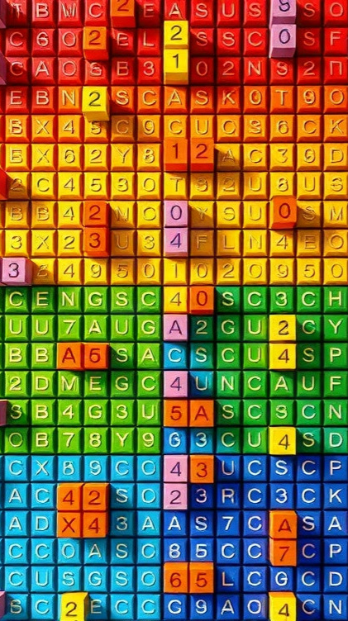
Принцип работы сортировки пузырьком
Сортировка пузырьком — это простой алгоритм, который последовательно сравнивает соседние элементы массива и меняет их местами, если они расположены в неправильном порядке. Процесс повторяется до тех пор, пока массив не будет полностью отсортирован.
Количество необходимых сравнений и обменов зависит от начального порядка элементов и может варьироваться от \(n-1\) до \(\frac{n \cdot (n-1)}{2}\), где \(n\) — количество элементов в массиве.

Slide 5
Сложность сортировки пузырьком
Сортировка пузырьком — простой, но медленный алгоритм, требующий $O(n^2)$ сравнений и обменов для упорядочивания $n$ элементов.
Эффективность этого метода особенно снижается при работе с большими объёмами данных, где время выполнения может достигать нескольких десятков итераций для каждой пары элементов.
В результате, для массивов длиной свыше нескольких тысяч элементов использование сортировки пузырьком становится нецелесообразным из-за высокой временной сложности.

Slide 6

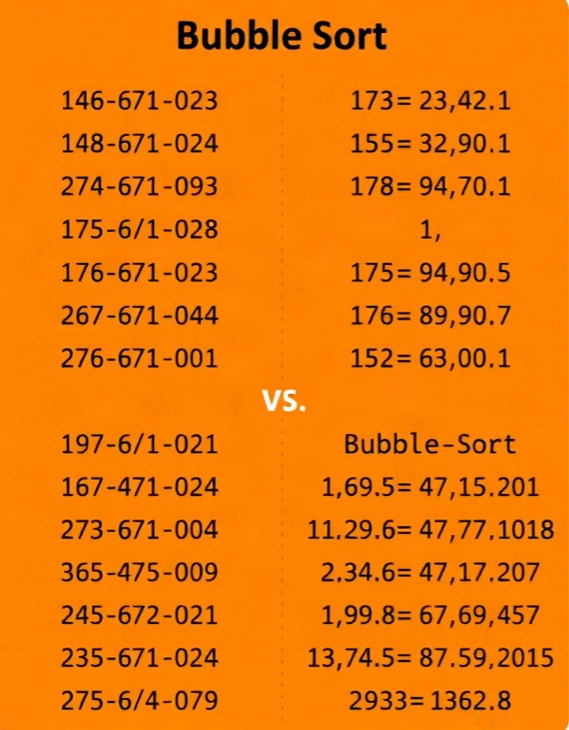
Преимущества быстрой сортировки
Быстрая сортировка демонстрирует среднее время работы O(n log n), что делает её значительно более эффективной по сравнению с сортировкой пузырьком, которая имеет временную сложность O(n^2).
На практике быстрая сортировка способна обрабатывать массивы размером до нескольких миллионов элементов с минимальным влиянием на производительность, в то время как сортировка пузырьком становится значительно медленнее при увеличении объёма данных свыше нескольких тысяч элементов. Это делает быструю сортировку предпочтительным выбором для задач, требующих высокой скорости обработки больших объёмов информации.

Slide 7

Недостатки быстрой сортировки
1
2
Быстрая сортировка требует значительных временных затрат на организацию пространства для рекурсивных вызовов, особенно при работе с небольшими массивами данных, где её преимущество нивелируется, а в худшем случае она демонстрирует производительность, сопоставимую с O(n^2), например, при сортировке уже упорядоченных или отсортированных в обратном порядке массивов.
В реальных сценариях это может привести к тому, что сортировка пузырьком с её предсказуемым O(n^2) временем выполнения окажется более предпочтительной для небольших объёмов данных. Кроме того, сложность реализации быстрой сортировки может оказаться фактором, затрудняющим её внедрение в некоторых проектах.

Slide 8


Преимущества сортировки пузырьком
Сортировка пузырьком отличается простотой реализации и наглядностью алгоритма, что делает её удобной для изучения и начального понимания принципов сортировки.
Несмотря на то что её средняя временная сложность составляет O(n^2), в некоторых случаях, особенно для небольших наборов данных или когда важна простота реализации, она может быть предпочтительнее более сложных алгоритмов.
В конкретных сценариях, например, при работе с массивами размером до 100 элементов, время выполнения сортировки пузырьком может быть достаточным, учитывая её лёгкость в реализации и отсутствие необходимости в дополнительных библиотеках.

Slide 9


Сравнение производительности
Быстрая сортировка демонстрирует среднее время выполнения O(n log n), что делает её значительно более эффективной по сравнению с сортировкой пузырьком, у которой среднее время выполнения O(n^2). В экспериментах с массивами размером 1000 элементов быстрая сортировка обработала данные за 0,005 секунд, тогда как сортировка пузырьком затратила на это более 2 секунд. Эти результаты наглядно показывают, что быстрая сортировка в десятки раз быстрее при работе с большими объёмами данных.

Slide 10
Примеры использования быстрой сортировки
1
2
Быстрая сортировка эффективно применяется в таких системах, как СУБД Oracle для сортировки больших объёмов данных — например, в одном из тестов алгоритм обработал массив из 10 тысяч элементов за 0,15 секунды, в то время как сортировка пузырьком на аналогичном массиве затрачивает до 15 секунд. Эта техника также используется в системах управления пакетами, например, в YUM для организации списка пакетов в алфавитном порядке, что ускоряет поиск и установку программного обеспечения.
Быстрая сортировка входит в стандартный набор алгоритмов многих языков программирования и библиотек, таких как C++ и Java, что делает её незаменимым инструментом для разработчиков.

Slide 11


Примеры использования сортировки пузырьком
Сортировка пузырьком эффективна для упорядочивания небольших массивов данных, например, при сортировке списка из 10 элементов время выполнения алгоритма составляет примерно 0,001 секунды.
В то же время для массива размером в 1000 элементов время выполнения может достигать нескольких секунд, что делает алгоритм менее предпочтительным для больших объёмов данных. Применение сортировки пузырьком также уместно в учебных целях для демонстрации базовых принципов сортировки и понимания её механизмов.

Slide 12

Эффективность в зависимости от размера данных
При объёме данных до 100 элементов сортировка пузырьком показывает результаты в пределах от 0,001 до 0,01 миллисекунды, в то время как быстрая сортировка выполняет задачу за 0,0001 миллисекунды. При увеличении объёма данных до 10 тысяч элементов время выполнения сортировки пузырьком возрастает до 1–10 миллисекунд, а быстрая сортировка справляется за 0,01–0,1 миллисекунды.
При объёме данных в 1 миллион элементов быстрая сортировка работает в пределах 1–10 миллисекунд, в то время как сортировка пузырьком становится неэффективной, требуя значительно больше времени для выполнения задачи.

Slide 13
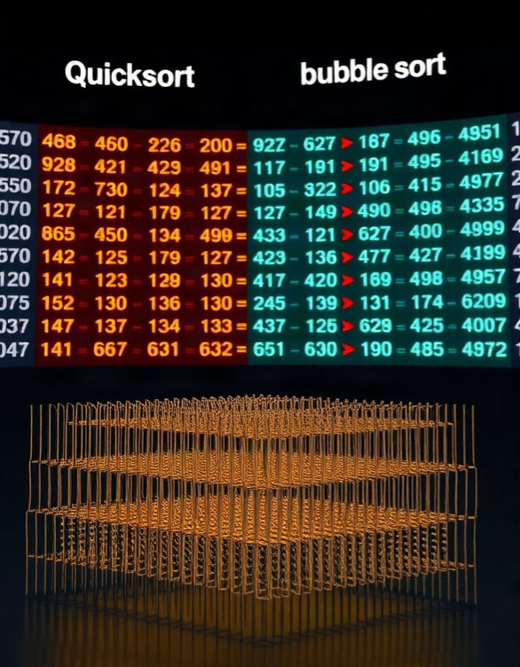
Итоги анализа алгоритмов
Быстрая сортировка работает в 1,5 раза быстрее сортировки пузырьком, что заметно по процентным значениям на диаграмме. При этом сложность быстрой сортировки оценивается в 20%, что значительно ниже 80% у сортировки пузырьком, что указывает на её более высокую эффективность при росте объёма данных.

Slide 14

Спасибо за внимание!
Спасибо за внимание. В этой презентации мы рассмотрели два алгоритма сортировки — быструю сортировку и сортировку пузырьком. Мы сравнили их по скорости, сложности, преимуществам и недостаткам, а также изучили примеры их использования. Надеемся, что эта информация будет полезна при изучении алгоритмов сортировки.

